Slide 1





Mulher Empreendedora Sicredi
Desenvolvendo autonomia e independência feminina
LOGO COP
Notes:
Sejam todas bem-vindas ao nosso encontro.
Esse é o momento que as participantes começam a chegar para o encontro. Procure conversar um pouco com cada pessoa que for chegando, gerando uma primeira conexão com elas;
Se for possível, deixe uma música de fundo tocando.
Duração: -
Tempo até aqui: Antes da aula.
Para chamar o próximo slide:
Muito bem, vamos iniciar o nosso encontro.

Slide 2



Cooperativismo
Pilar Finanças
Notes:
Olá, sejam muito bem-vindas!
Nesse encontro vamos explorar mais a fundo esse modelo de negócio que gera tanto impacto, quais são suas principais características e como podemos utilizar o cooperativismo como uma alternativa de negócio.
E se vocês já conhecem esse tema?
Inicie o encontro, explicando qual será o tema da aula e de qual Pilar ele faz parte.
Duração: 01 min.
Tempo até aqui: 00:01 min.
Para chamar o próximo slide:
Mas antes, vamos realizar o nosso check-in...

Slide 3





Check-in
O que é Cooperativismo para você?
1
Como você está chegando?
2
Notes:
Vamos dar início ao nosso check-in. Hoje vamos nos apresentar falando como estamos chegando e o que significa cooperativismo para nós.
Fazer o check-in com todas as participantes, começando pelo seu próprio check-in. Após o seu compartilhar, sinalize para a pessoa a sua direita seguir e assim sucessivamente.
Evite interrupções nesse momento e o coloque máximo da sua atenção na pessoa que está falando. Se sentir que os participantes estão dispersando ou tendo conversas paralelas, retome a atenção do grupo para a pessoa que está falando.
Duração: 08 min.
Tempo até aqui: 00:09 min.
Para chamar o próximo slide:
Muito bem, agora que nos conhecemos, vamos conferir a agenda de hoje...

Slide 4
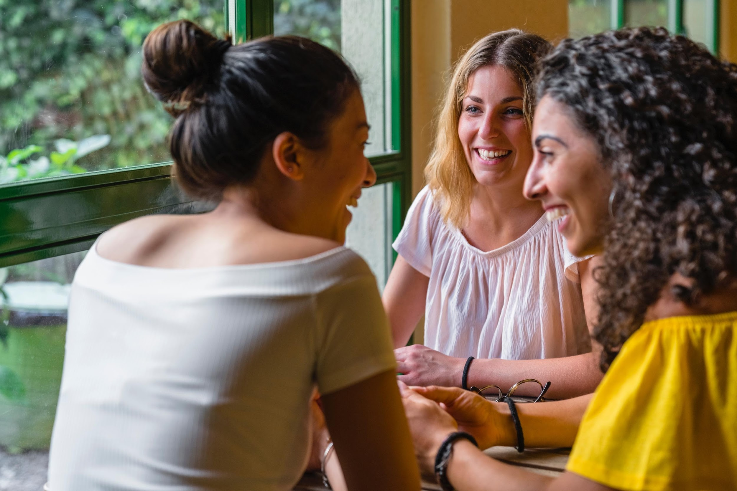
Agenda
1
Diagnóstico Inicial
2
O que é Cooperativismo?
3
Como montar uma cooperativa?
4
Cooperativa como Modelo de Negócio
5
Colocando em Prática
4
Notes:
Hoje começaremos com um diagnóstico para avaliar nossos conhecimentos sobre o tema.
Em seguida, vamos entender o que é cooperativismo e quais são suas principais características.
Para finalizar, vamos aprender como podemos montar uma cooperativa e como essa pode ser uma alternativa de negócio.
Muito bacana, não é mesmo?!
Percorrer rapidamente todos os tópicos da Agenda.
Duração: 01 min.
Tempo até aqui: 00:10 min.
Para chamar o próximo slide:
Agora que já conhecemos a agenda do dia, iniciaremos nossa jornada...

Slide 5
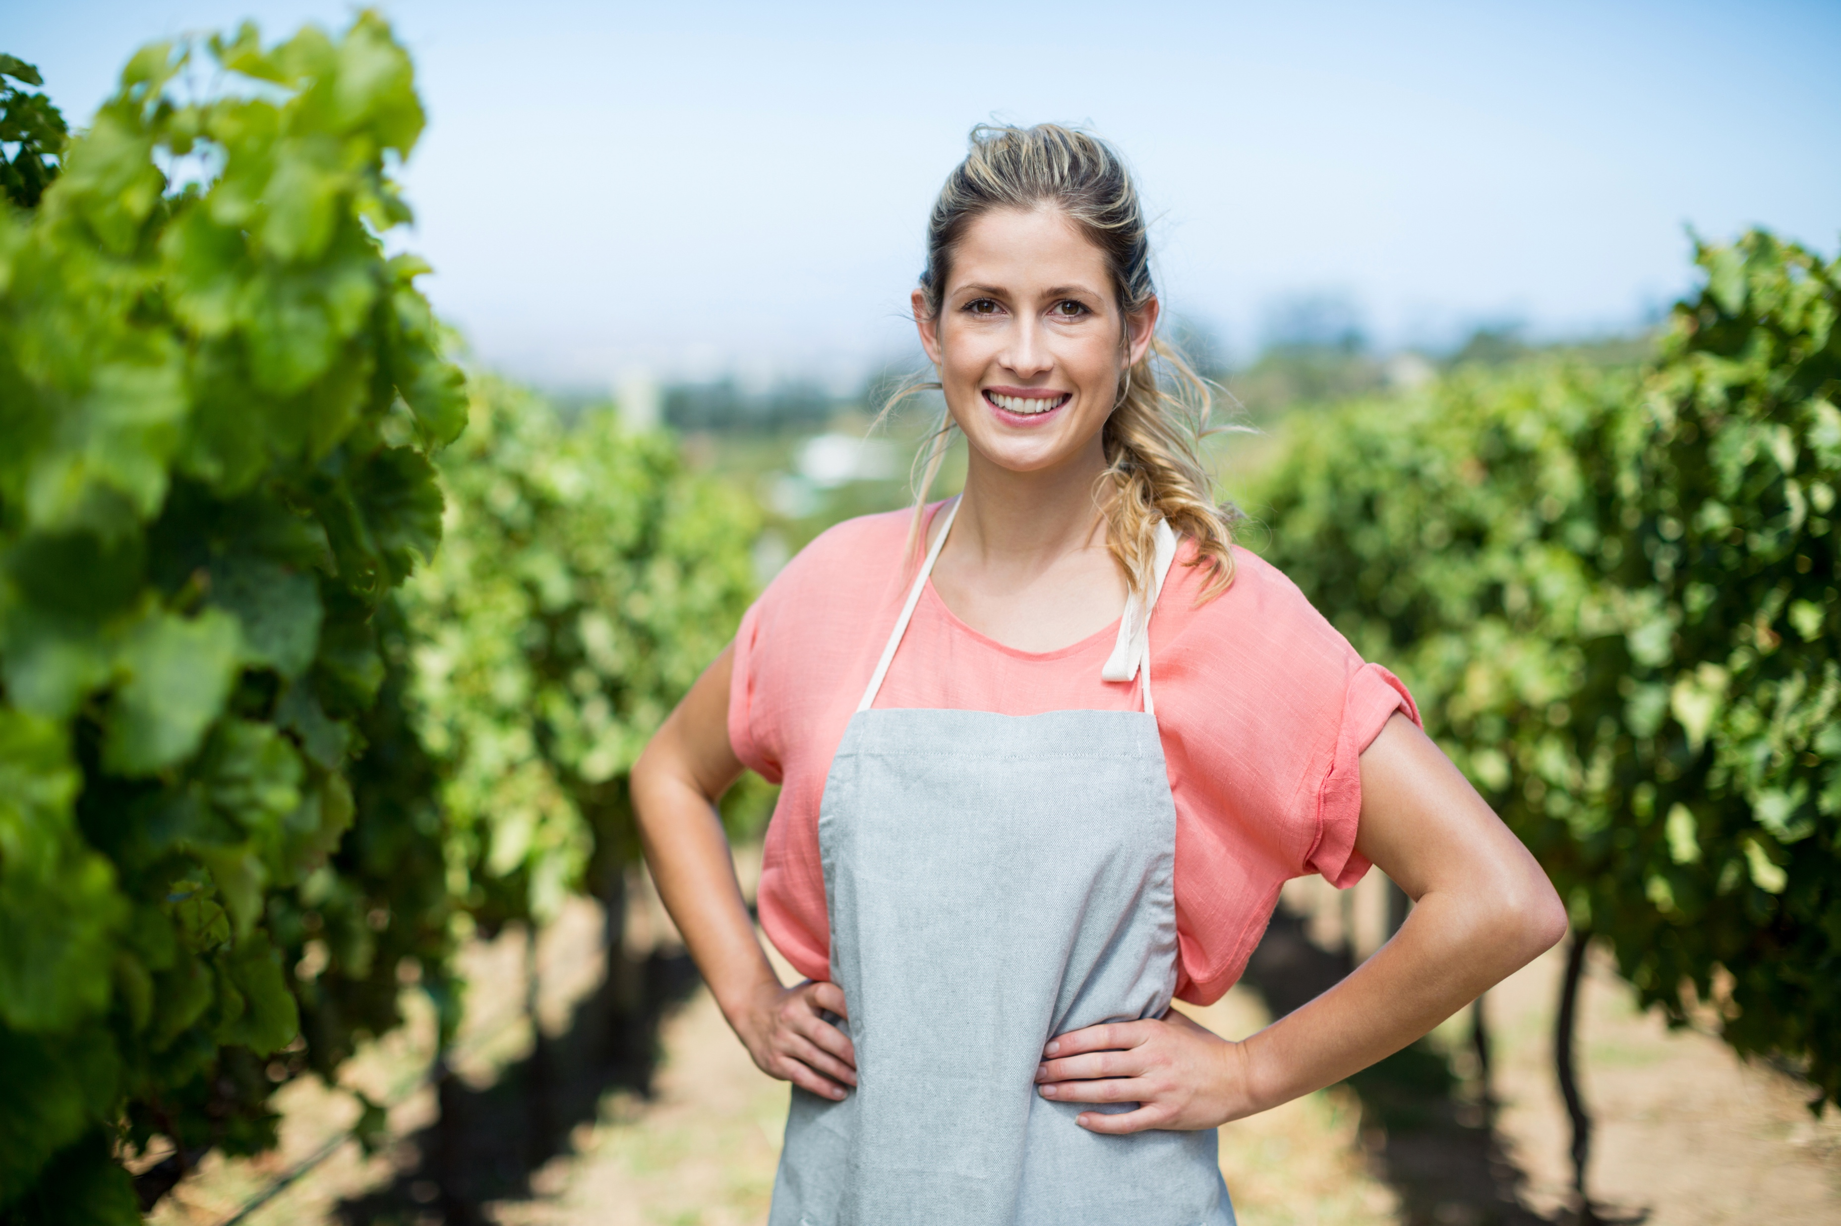
É hora de iniciar nosso encontro!
5
Notes:
Mas, antes de iniciarmos, te convidamos a refletir sobre o tema e seus conhecimentos prévios, com o nosso Diagnóstico Inicial.
Lembrem-se que não existe certo ou errado. Utilize esse momento para refletir e resgatar sobre seus conhecimentos sobre o assunto.
Recomenda-se entregar uma folha impressa com o Diagnóstico para as participantes ou, se disponível, incentivar o uso da Agenda da Mulher Empreendedora.
Duração: 01 min.
Tempo até aqui: 00:11 min.
Para chamar o próximo slide:
Para começarmos nosso módulo, reflita sobre as seguintes questões...

Slide 6



Diagnóstico Inicial: Cooperativismo
Você conhece outra cooperativa fora o Sicredi?
Você sabe quais oportunidades existentes ao utilizar o cooperativismo?
Você acredita que unindo forças podemos ir mais longe?
6
Notes:
Para começarmos nosso módulo, reflita sobre as perguntas do slide.
Recomenda-se ler todas as perguntas para as participantes.
Algumas perguntas que podem ajudar no fechamento do diagnóstico são:
Como foi responder o diagnóstico para vocês?
Conseguiram responder todas as perguntas?
Duração: 08 min.
Tempo até aqui: 00:19 min.
Para chamar o próximo slide:
Mas afinal ...

Slide 7

Mas afinal,
o que é Cooperativismo?
7
Notes:
Mas afinal, o que é Cooperativismo?
Como funciona esse modelo? Onde começou?
Alguém tem alguma ideia?
Nesse momento, pergunte para as participantes o que significa esse conceito.
Duração: 01 min.
Tempo até aqui: 00:20 min.
Para chamar o próximo slide:
Basicamente, cooperativismo é ...

Slide 8


Uma forma
de união
O cooperativismo é um instrumento de organização econômica da sociedade.
As cooperativas reúnem pessoas em projetos que geram renda, oportunidades de trabalho e promovem o desenvolvimento regional.
8
Notes:
Uma forma de união
O cooperativismo é um instrumento de organização econômica da sociedade.
As cooperativas reúnem pessoas em projetos que geram renda, oportunidades de trabalho e promovem o desenvolvimento regional.
Mais que um modelo de negócios, o cooperativismo é uma filosofia de vida que busca transformar o mundo em um lugar mais justo, feliz, equilibrado e com melhores oportunidades para todos.
Um caminho que mostra que é possível unir desenvolvimento econômico e desenvolvimento social, produtividade e sustentabilidade, o individual e o coletivo.
Tudo começa quando pessoas se juntam em torno de um mesmo objetivo, em uma organização onde todos são donos do próprio negócio. E continua com um ciclo que traz ganhos para as pessoas, para o país e para o planeta. Conheça um pouco mais sobre o cooperativismo, seus valores e seu impacto.
Duração: 02 min.
Tempo até aqui: 00:22 min.
Para chamar o próximo slide:
E como ele surgiu?

Slide 9
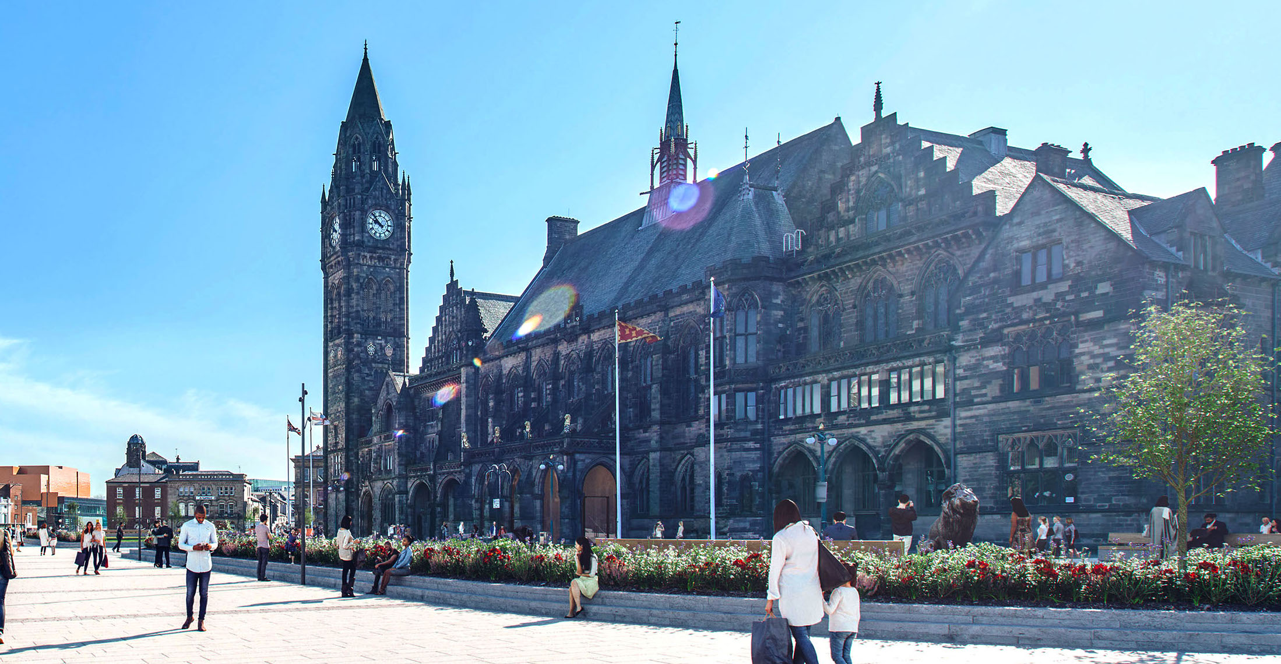
Como surgiu o
Cooperativismo?
A primeira cooperativa do mundo surgiu em 1844, na cidade de Rochdale/Inglaterra, formada por 28 tecelões.
Notes:
E como surgiu o cooperativismo?
Pois já faz alguns bons anos: a primeira cooperativa de que se tem notícia no mundo foi fundada em 1844, na cidade de Rochdale, na Inglaterra.
Chamada de Rochdale Pioneers Society, ou Sociedade dos Pioneiros do Rochdale em português, foi criada por um grupo de 28 operários que buscava alternativas às condições adversas impostas na época – segunda fase da Revolução Industrial. Jornadas que chegavam a 15 horas em ambientes escuros e pouco arejados, salários muito baixos e falta de direitos básicos eram apenas alguns dos problemas enfrentados pelos trabalhadores.
A solução para essas questões surgiu no formato de armazém cooperativo. A Sociedade dos Pioneiros de Rochdale começou a comprar e vender mercadorias entre seus associados a preços mais baratos. Ridicularizada por comerciantes no início de suas operações, ela conseguiu conquistar mais e mais sócios a cada ano, chegando a mais de mil cooperados em cerca de dez anos. Dessa maneira, ela tornou-se um exemplo para outros grupos que decidiram se emancipar.
A partir da coragem daquele grupo, o cooperativismo pôde evoluir e, pouco a pouco, conquistar seu espaço no mundo inteiro. Hoje, é visto como um modelo de organização justo e democrático, que une desenvolvimento econômico ao bem-estar social.
Duração: 05 min.
Tempo até aqui: 00:27 min.
Para chamar o próximo slide:
Por isso, é importante lembrar que...

Slide 10
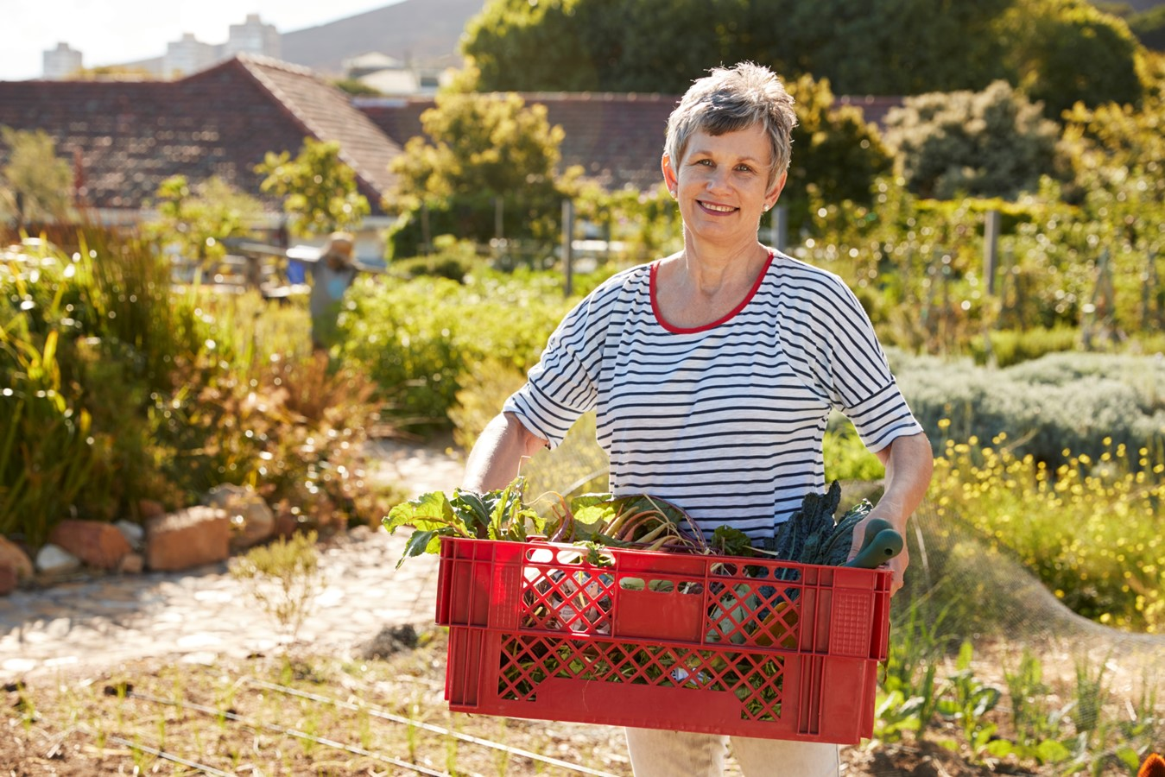
Um movimento
global
O Cooperativismo é um movimento global que atua para dar novas oportunidades a seus cooperados e apoiar o desenvolvimento em
suas comunidades.
10
Notes:
Trata-se de um movimento global que atua para dar novas oportunidades a seus cooperados e apoiar o desenvolvimento em suas comunidades.
Porque em 150 países, cooperativas atuam para dar novas oportunidades a seus cooperados e apoiar o desenvolvimento de suas comunidades.
Quais são algumas das áreas ou setores impactados pelo cooperativismo? Vocês têm alguma ideia?
Nesse momento, pergunte para as participantes algumas ideias sobre o impacto do cooperativismo.
Duração: 03 min.
Tempo até aqui: 00:30 min.
Para chamar o próximo slide:
Vamos conhecer um pouco mais sobre o impacto do cooperativismo ...

Slide 11


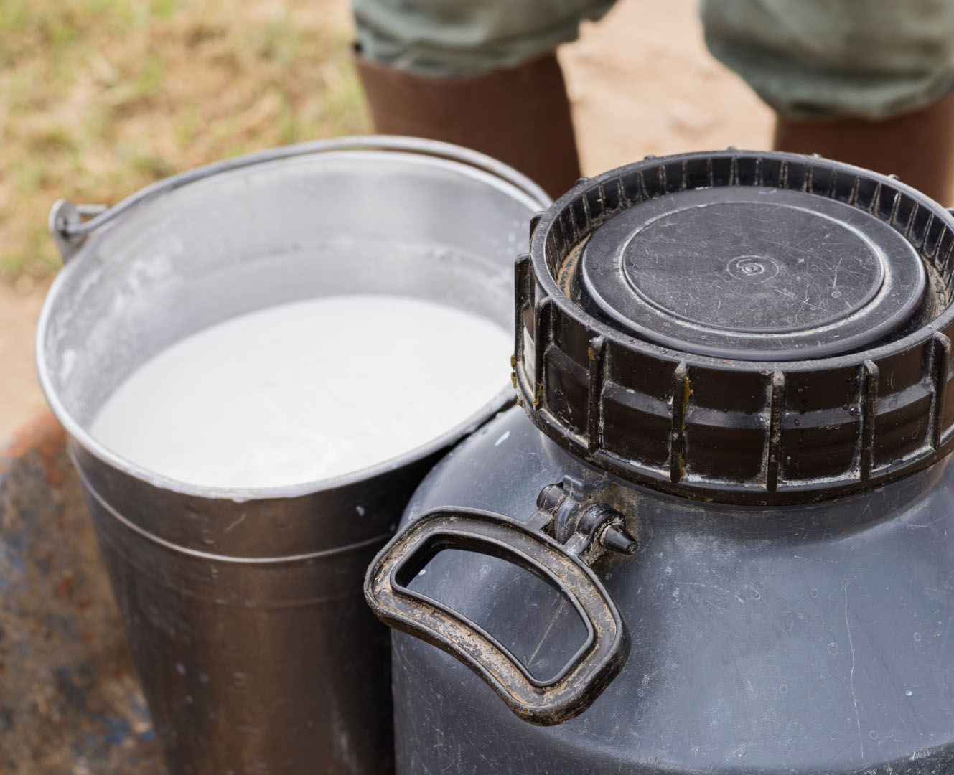
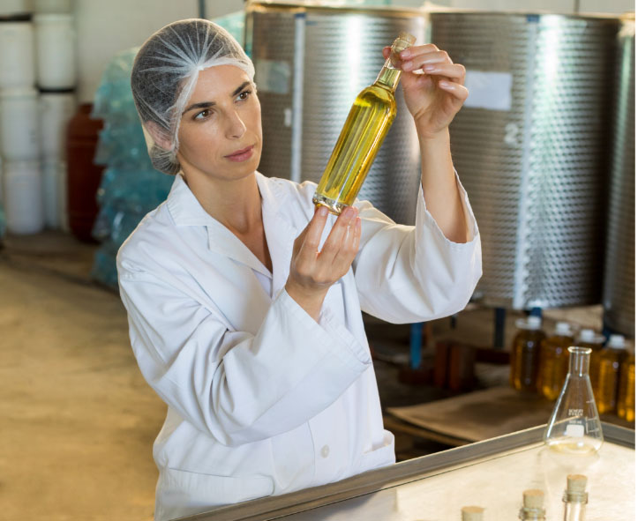
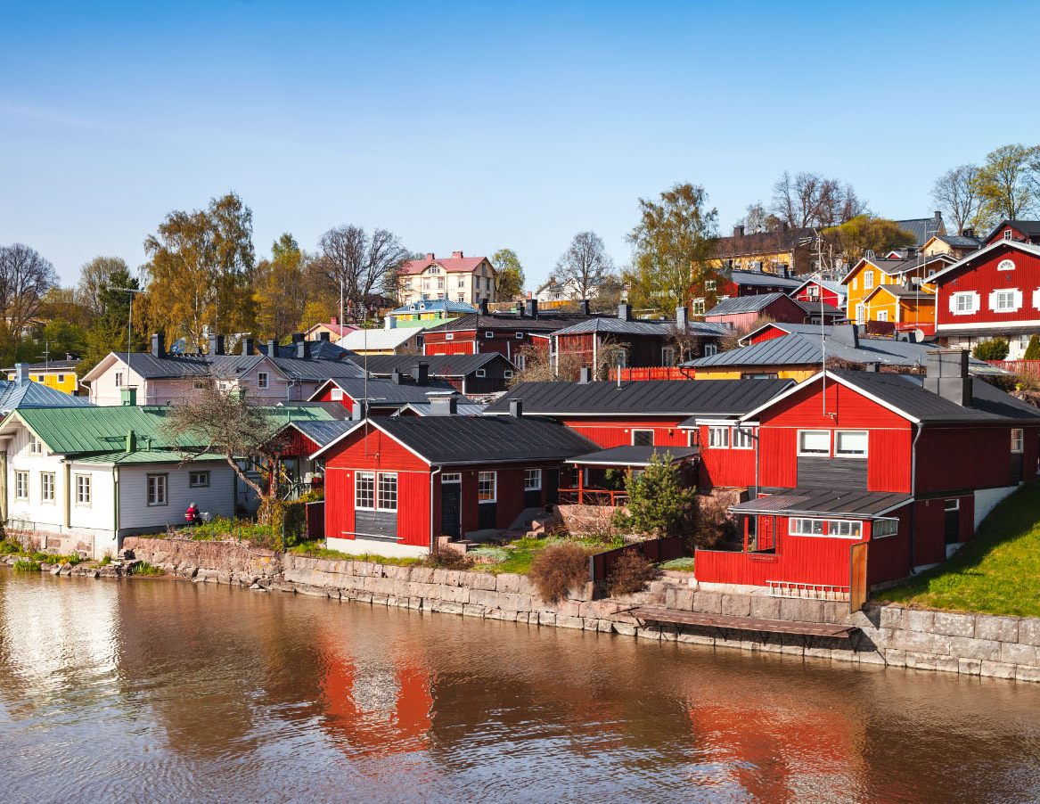
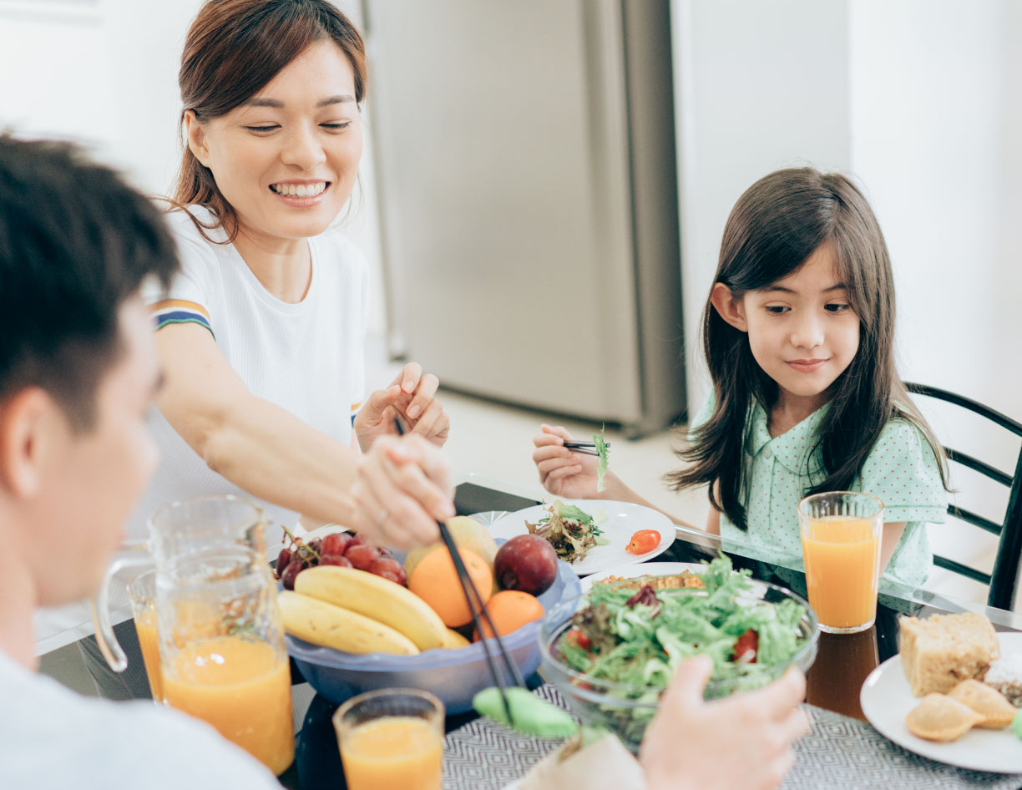
Você sabia que?
Curiosidades do cooperativismo ao redor do mundo:
98%
80%
60%
92%
da produção de leite
da Nova Zelândia é feita por cooperativas.
do azeite de oliva espanhol é produzido por cooperativas.
das residências privadas da Finlândia foram construídas por cooperativas.
de todo alimento produzido no Japão vem de um cooperado.
11
Fonte: Sistema OCB
Notes:
Vamos ver alguns dados do Cooperativismo no mundo.
Algumas curiosidades. Você sabia que...
Citar as curiosidades presentes no slide.
Todos esses dados foram extraídos do site da OCB, e demonstram a força do movimento cooperativista no mundo. Aqui vale destacar que muitas vezes as pessoas não tem ideia do tamanho e do impacto do Cooperativismo.
Duração: 03 min.
Tempo até aqui: 00:33 min.
Para chamar o próximo slide:
E no Brasil...

Slide 12

E o que o Cooperativismo representa no Brasil?
12
Notes:
E no Brasil, qual o impacto do cooperativismo no país?
Vocês têm alguma ideia?
Nesse momento, pergunte para as participantes algumas ideias sobre o impacto do cooperativismo no Brasil.
Duração: 01 min.
Tempo até aqui: 00:34 min.
Para chamar o próximo slide:
Vamos conhecer alguns dados ...

Slide 13

Cooperativismo no Brasil
São mais de
Com cerca de
4,6 mil
20,4
cooperativas
milhões de associados
Correspondendo a cerca de
Gerando mais de
10,09%
520 mil
da população
empregos
Fonte: Sistema OCB
13
Notes:
Aqui estão alguns números referentes ao cooperativismo e seu impacto no Brasil.
Citar as curiosidades presentes no slide.
O cooperativismo é uma força expressiva em números, que cresce em sintonia com as diretrizes mundiais da Aliança Cooperativa Internacional (ACI), com os princípios e com a busca pelo aperfeiçoamento e consolidação, além de preparar as novas gerações difundindo os feitos históricos do movimento.
Muito bacana, não é mesmo?!
Duração: 02 min.
Tempo até aqui: 00:36 min.
Para chamar o próximo slide:
Afinal...

Slide 14



Quando todas as pessoas trabalham juntas, é possível realizar os sonhos de cada uma através do esforço coletivo.
ESSA É A ESSÊNCIA DO COOPERATIVISMO!
14
Notes:
Quando todas as pessoas trabalham juntas, é possível realizar os sonhos de cada uma através do esforço coletivo.
Essa é a essência do cooperativismo!
Duração: 01 min.
Tempo até aqui: 00:37 min.
Para chamar o próximo slide:
E aí, pensaram o que significa esse conceito?

Slide 15
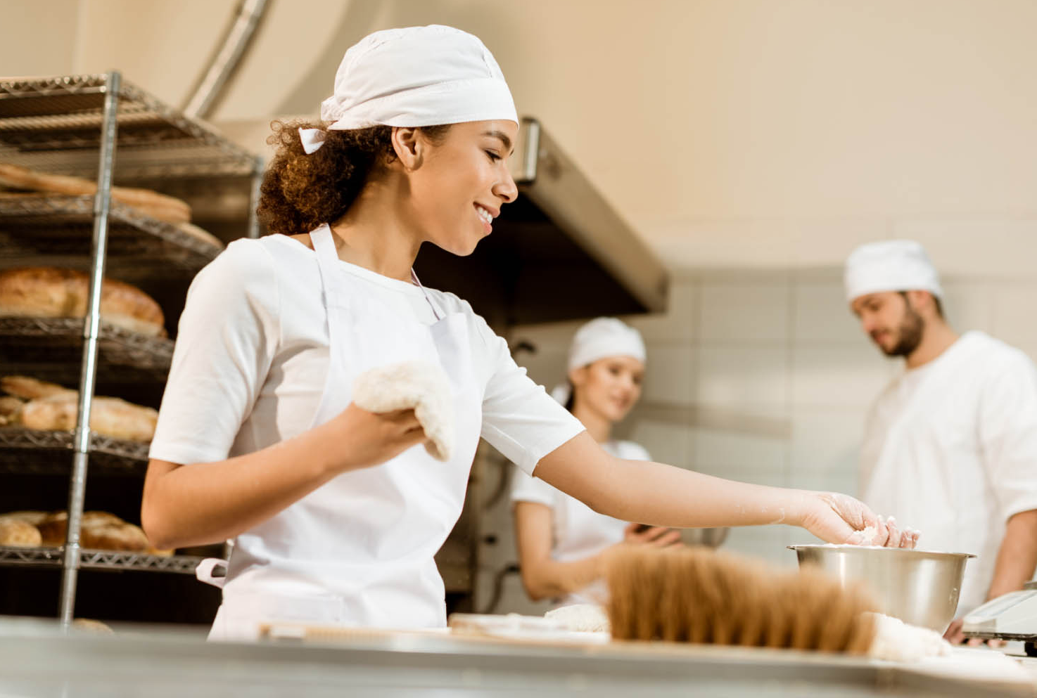
Quer fazer negócios de uma mais justa e sustentável?
Então você é uma forte candidata a ser cooperativista. Montar uma cooperativa é criar uma grande rede, onde todo mundo ganha: as pessoas, o país e o planeta. É transformar a relação emprego-salário na relação trabalho-renda, e compartilhar os resultados com quem ajudou a construí-los.
15
Notes:
Quer fazer negócios de uma mais justa e sustentável?
Então você é uma forte candidata a ser cooperativista. Montar uma cooperativa é criar uma grande rede, onde todo mundo ganha: as pessoas, o país e o planeta. É transformar a relação emprego-salário na relação trabalho-renda, e compartilhar os resultados com quem ajudou a construí-los.
Busque incentivar as participantes a verem o cooperativismo como um modelo de negócio em potencial.
Duração: 03 min.
Tempo até aqui: 00:40 min.
Para chamar o próximo slide:
A pergunta que fica é ...

Slide 16
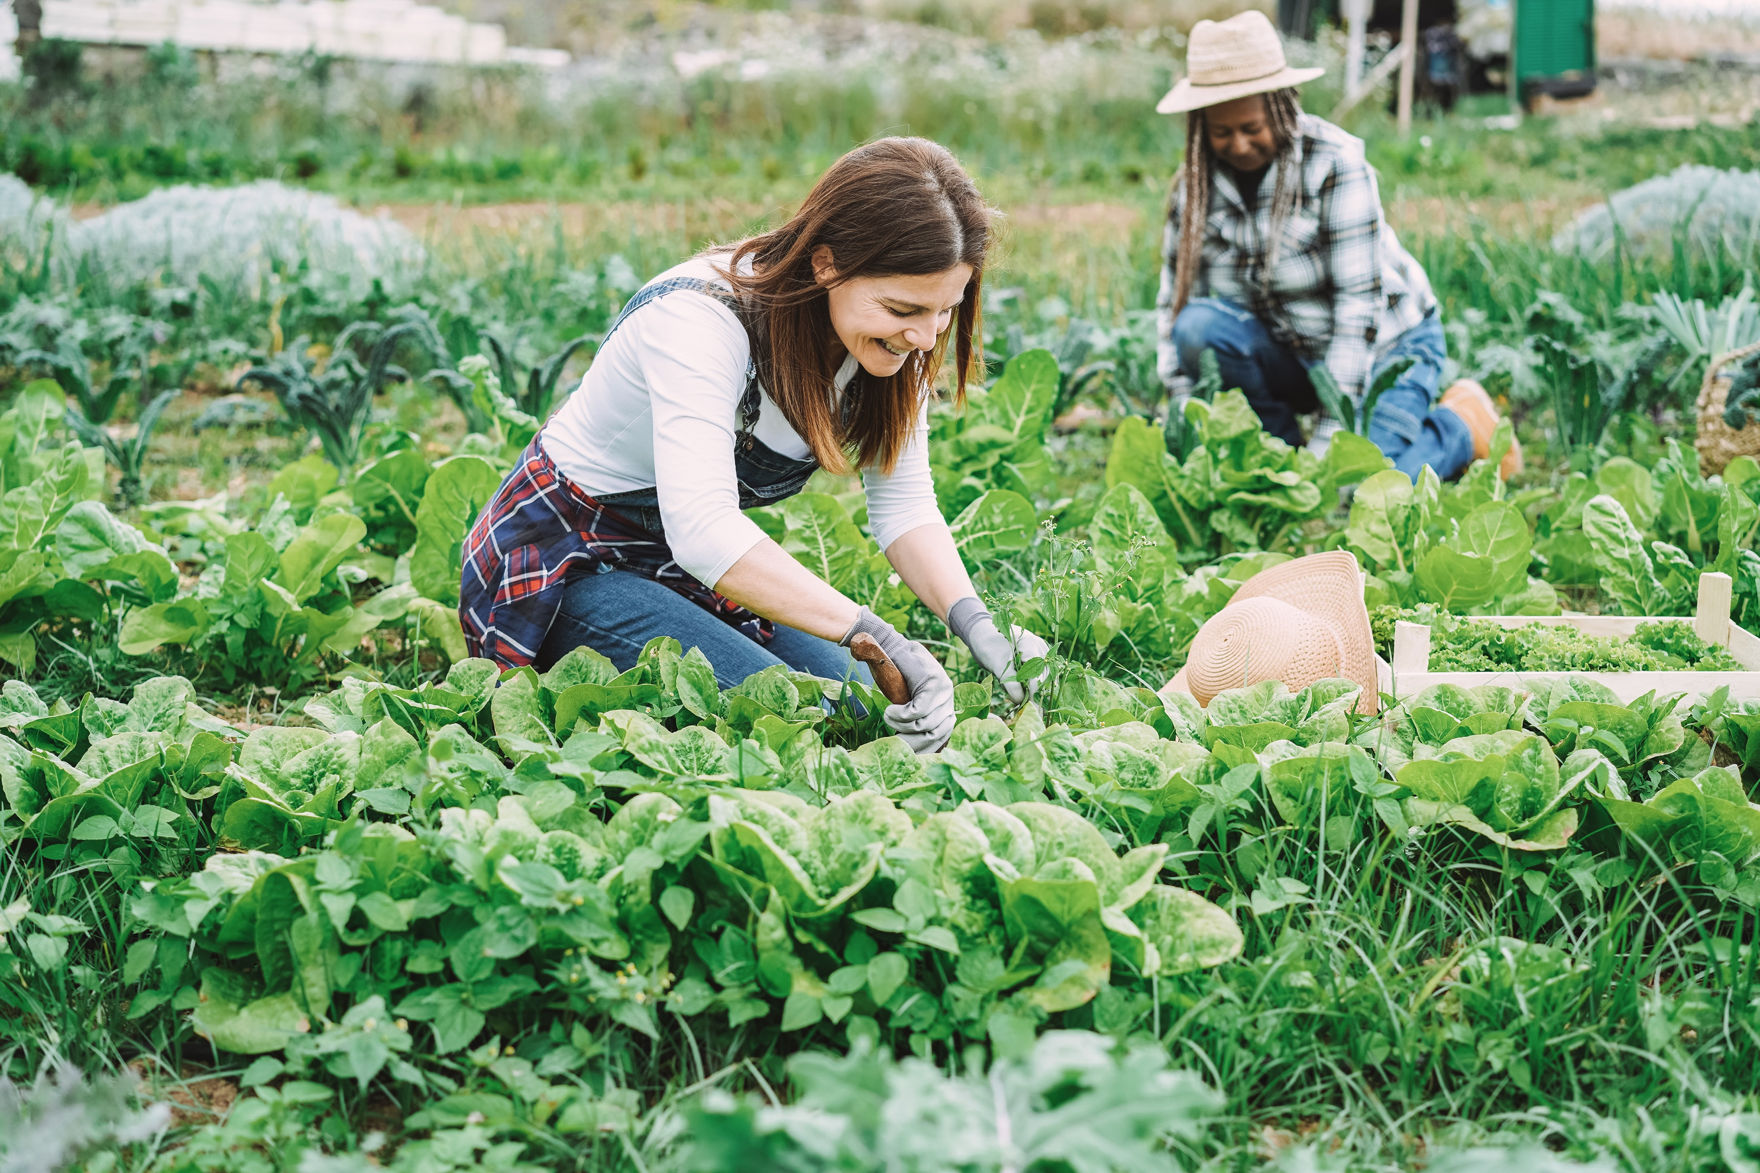
E como podemos montar uma cooperativa?
16
Notes:
Como podemos montar uma cooperativa?
Nesse momento, pergunte para as participantes o que elas acham.
Duração: 01 min.
Tempo até aqui: 00:41 min.
Para chamar o próximo slide:
Vamos conhecer os passos ...

Slide 17

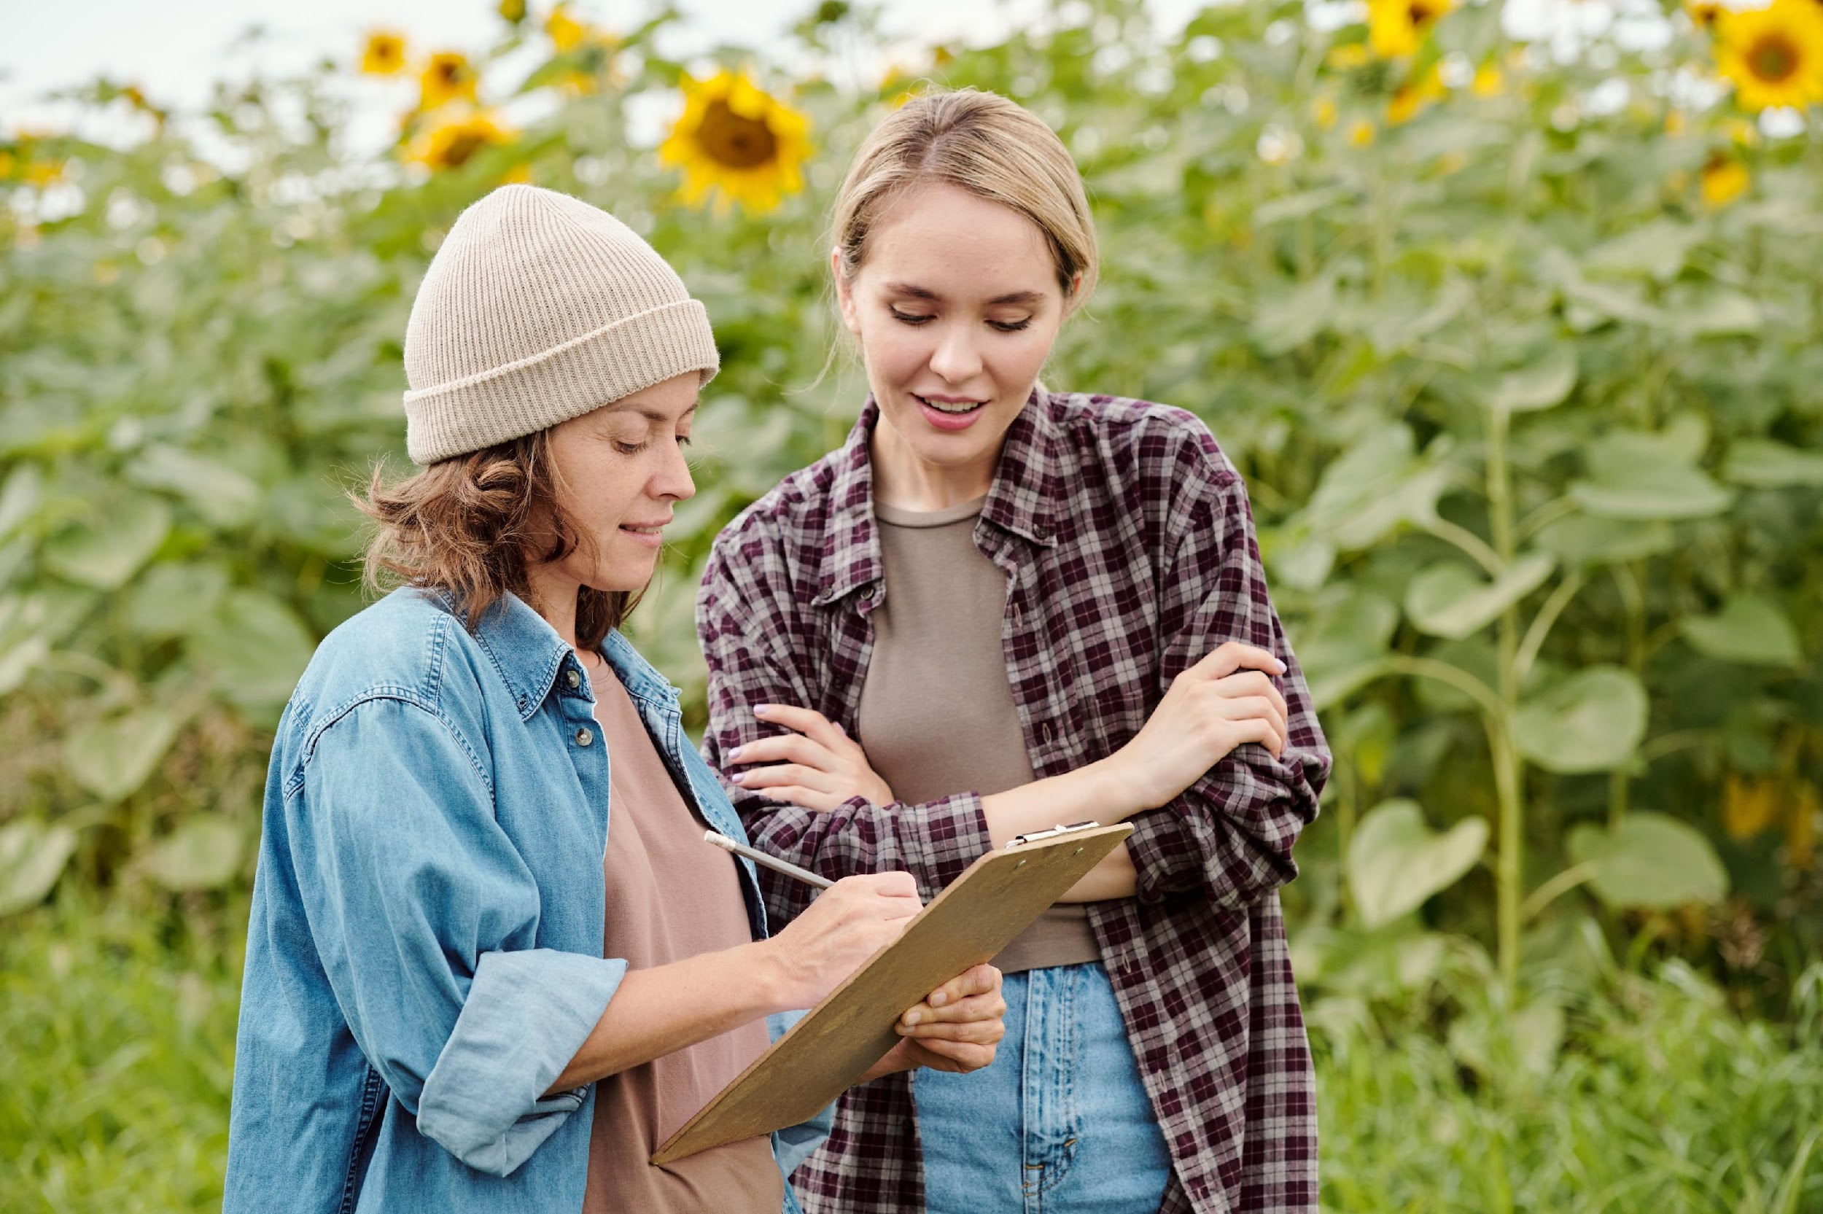
06
Passos para montar uma cooperativa
17
Notes:
Para ajudar vocês com isso, vamos apresentar aqui os 6 passos para montar uma cooperativa.
Vamos lá?!
Duração: 02 min.
Tempo até aqui: 00:43 min.
Para chamar o próximo slide:
O primeiro passo é ...

Slide 18
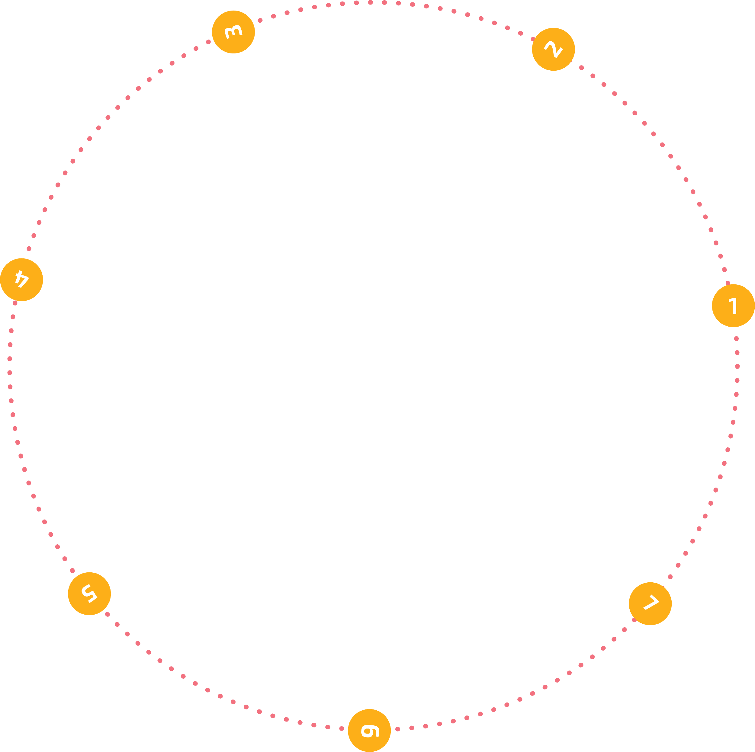
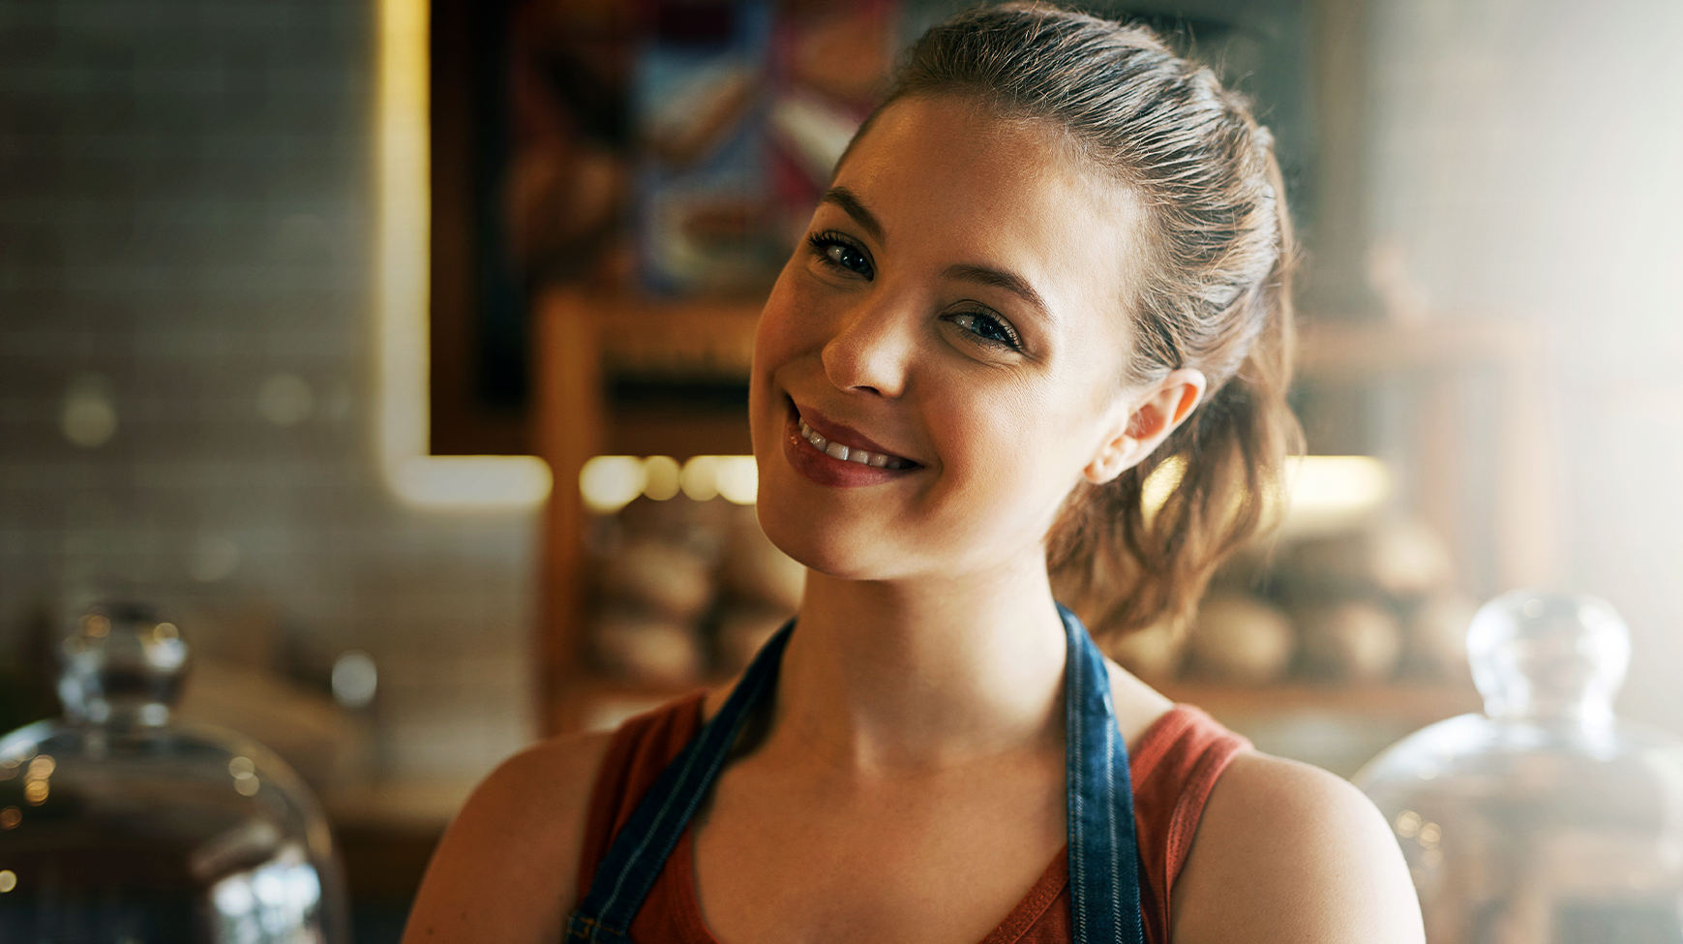
Reunir um grupo
Em média, uma cooperativa precisa de, no mínimo, 20 pessoas para ser constituída. Mas no caso das cooperativas de trabalho ou produção, 7 pessoas são suficientes.
Quando tiver formado o grupo, procure a unidade do Sistema OCB do seu estado para saber se ele está alinhado aos princípios cooperativistas e se existem outras cooperativas fazendo a mesma coisa. Quem sabe não vale a pena se unir a elas para construir algo ainda maior?
Notes:
O primeiro passo é reunir um grupo.
Em média, uma cooperativa precisa de, no mínimo, 20 pessoas para ser constituída. Mas no caso das cooperativas de trabalho ou produção, 7 pessoas são suficientes.
Quando tiver formado o grupo, procure a unidade do Sistema OCB do seu estado para saber se ele está alinhado aos princípios cooperativistas e se existem outras cooperativas fazendo a mesma coisa.
Vale lembrar que as cooperativas são organizações voluntárias, abertas a todas as pessoas aptas a utilizar os seus serviços e assumir as responsabilidades como membros, sem discriminações de sexo, sociais, raciais, políticas e religiosas.
Quem sabe não vale a pena se unir a elas para construir algo ainda maior?
Duração: 03 min.
Tempo até aqui: 00:46 min.
Para chamar o próximo slide:
Vamos ver o próximo passo...

Slide 19

Criar um plano de negócios
Antes de abrir qualquer negócio, é fundamental fazer um estudo de viabilidade econômica e social. Algumas perguntas importantes são:
Qual será a expectativa de receita?
Quais são os custos envolvidos?
De onde virá o dinheiro para montar a cooperativa?
Todas essas perguntas, precisarão ser respondidas para montar a cooperativa.
Notes:
O segundo passo é criar um plano de negócios.
Antes de abrir qualquer negócio, é fundamental fazer um estudo de viabilidade econômica e social. Algumas perguntas importantes são:
Qual será a expectativa de receita?
Quais são os custos envolvidos?
De onde virá o dinheiro para montar a cooperativa?
Todas essas perguntas, precisarão ser respondidas para montar a cooperativa.
Dependendo dos workshops que serão realizados com o grupo, vale lembrar as participantes que existem outros módulos do nosso curso que abordam o tema ”modelo de negócios” e podem ajudar nessa tarefa.
Duração: 03 min.
Tempo até aqui: 00:49 min.
Para chamar o próximo slide:
Vamos ver o próximo passo...

Slide 20

Definir as regras
Após definir o plano de negócios, o grupo deve elaborar uma proposta de estatuto para a cooperativa. Este documento deve conter as informações básicas da empresa, como o endereço da sede, a distribuição das cotas, a política de entrada e de saída dos cooperados, as regras de eleição da diretoria etc.
E como estamos falando de cooperativismo, a proposta deve ser votada e aprovada pela maioria.
Notes:
O terceiro passo é definir as regras.
Após definir o plano de negócios, o grupo deve elaborar uma proposta de estatuto para a cooperativa. Este documento deve conter as informações básicas da empresa, como o endereço da sede, a distribuição das cotas, a política de entrada e de saída dos cooperados, as regras de eleição da diretoria etc.
E como estamos falando de cooperativismo, a proposta deve ser votada e aprovada pela maioria.
Duração: 03 min.
Tempo até aqui: 00:52 min.
Para chamar o próximo slide:
Vamos ver o próximo passo...

Slide 21

Fundação da cooperativa
Este é um momento muito importante na estruturação da cooperativa: a convocação da Assembleia Geral de Constituição e a reunião que irá formalizar a fundação da cooperativa. Nela, serão eleitas as dirigentes e os componentes do conselho fiscal. Também serão definidos o prazo dos mandatos e o valor do capital social, entre outros assuntos fundamentais, como a ata de constituição.
Todos os fundadores da cooperativa precisam estar presentes e assinar a ata de Assembleia Geral de fundação da cooperativa. Neste momento, a cooperativa deverá se registrar na OCB, conforme previsto na Lei Geral das Cooperativas.
Notes:
Em seguida, chegamos no momento de fundação da cooperativa.
Este é um momento muito importante na estruturação da cooperativa: a convocação da Assembleia Geral de Constituição e a reunião que irá formalizar a fundação da cooperativa. Nela, serão eleitas as dirigentes e os componentes do conselho fiscal. Também serão definidos o prazo dos mandatos e o valor do capital social, entre outros assuntos fundamentais, como a ata de constituição.
Todos os fundadores da cooperativa precisam estar presentes e assinar a ata de Assembleia Geral de fundação da cooperativa. Neste momento, a cooperativa deverá se registrar na OCB, conforme previsto na Lei Geral das Cooperativas.
Duração: 04 min.
Tempo até aqui: 00:56 min.
Para chamar o próximo slide:
Vamos ver o próximo passo...

Slide 22
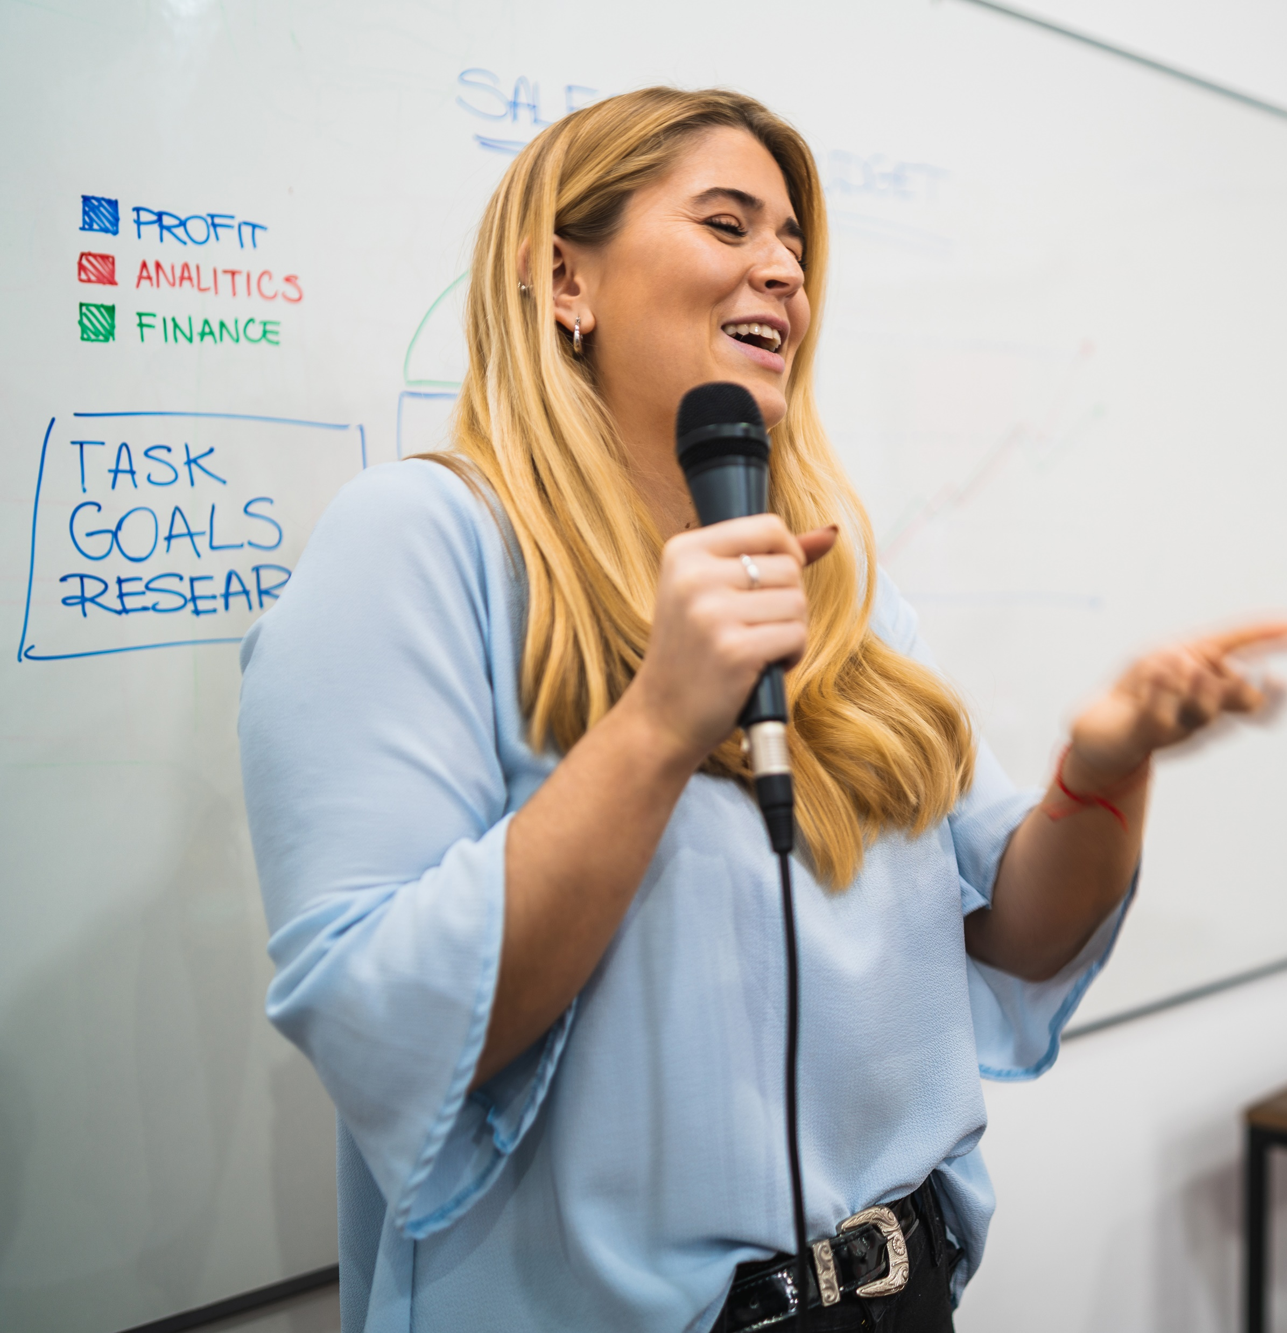
Formalização da cooperativa
Após a Assembleia de Constituição, sua cooperativa já existe, mas ainda não está autorizada a atuar no mercado.
Para isso, você precisará de dois registros: um junto à Receita Federal e outro obtido na Junta Comercial do seu município. É o famoso CNPJ, exigido por lei de toda Pessoa Jurídica. Além disso, o Sistema OCB recomenda que você consulte a Junta Comercial do seu estado para saber quais outros documentos que serão necessários.
Notes:
Então, entramos na etapa de formalização da cooperativa.
Após a Assembleia de Constituição, sua cooperativa já existe, mas ainda não está autorizada a atuar no mercado.
Para isso, você precisará de dois registros: um junto à Receita Federal e outro obtido na Junta Comercial do seu município. É o famoso CNPJ, exigido por lei de toda Pessoa Jurídica. Além disso, o Sistema OCB recomenda que você consulte a Junta Comercial do seu estado para saber quais outros documentos que serão necessários.
Duração: 04 min.
Tempo até aqui: 01:00 hr.
Para chamar o próximo slide:
Vamos ver o último passo...

Slide 23

É hora de colocar a mão na massa!
Pronto. Agora é colocar em prática tudo o que foi planejado!
Seguindo o plano de negócios, e com base em uma gestão profissional e competente, sua cooperativa vai gerar renda para os cooperados, melhorando a vida de toda a comunidade. Afinal, cooperativismo é isso: a união de pessoas em busca de um mundo mais justo, feliz e com melhores oportunidades para todos.
Notes:
Por fim, é hora de colocar a mão na massa!
Agora é colocar em prática tudo o que foi planejado!
Seguindo o plano de negócios, e com base em uma gestão profissional e competente, sua cooperativa vai gerar renda para os cooperados, melhorando a vida de toda a comunidade. Afinal, cooperativismo é isso: a união de pessoas em busca de um mundo mais justo, feliz e com melhores oportunidades para todos.
Duração: 03 min.
Tempo até aqui: 01:03 min.
Para chamar o próximo slide:
Afinal ...

Slide 24

As cooperativas desempenham um papel importante em muitas sociedades. Acreditamos que elas possam dar contribuições significativas para os ODS em termos de geração de emprego, erradicação da pobreza, redução da fome e da desigualdade.
Ban Ki-Moon - ex-secretário geral da ONU
24
Notes:
Como dito por Ban Ki-Moon, ex-secretário geral da ONU:
As cooperativas desempenham um papel importante em muitas sociedades. Acreditamos que elas possam dar contribuições significativas para os ODS em termos de geração de emprego, erradicação da pobreza, redução da fome e da desigualdade.
Alguma dúvida até o momento?
Verificar se as participantes possuem alguma dúvida sobre o tema e seus passos.
Duração: 02 min.
Tempo até aqui: 01:05 min.
Para chamar o próximo slide:
Vamos ver alguns exemplos ...

Slide 25


Vamos conhecer alguns exemplos de mulheres que optaram pelo Cooperativismo em seu modelo de negócio.
25
Notes:
Vamos conhecer alguns exemplos de mulheres que optaram pelo Cooperativismo em seu modelo de negócio.
Duração: 01 min.
Tempo até aqui: 01:06 min.
Para chamar o próximo slide:
O primeiro exemplo é ...

Slide 26
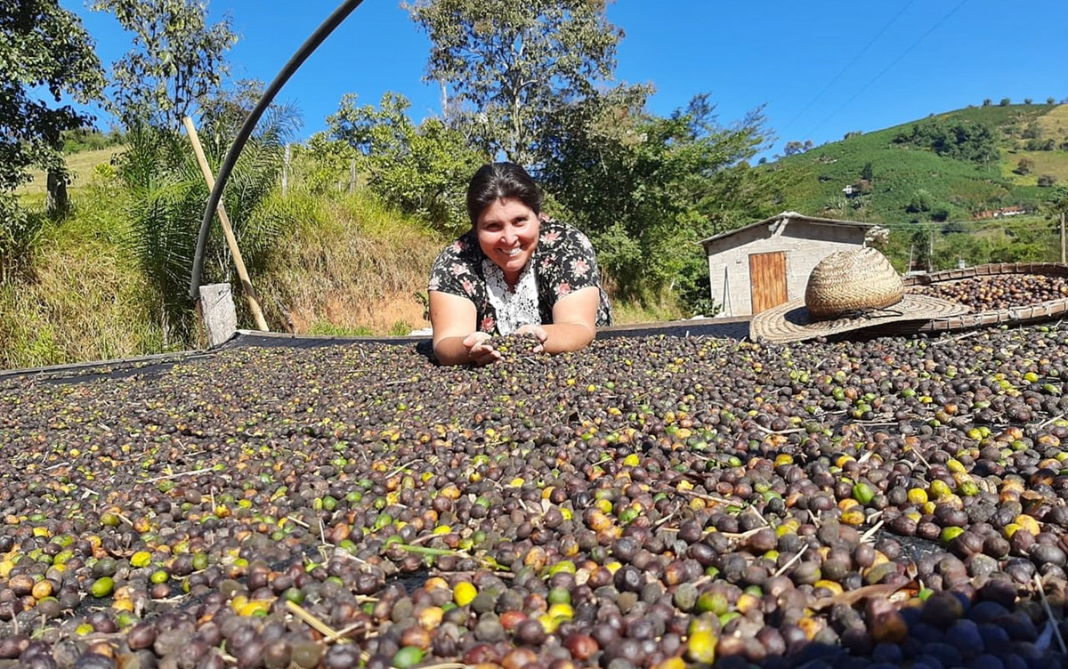

Café Feminino
Linha de produto da Coopfam, trata-se de um café que vem do trabalho e esforço das mulheres da cooperativa. Foi através do MOBI – Mulheres Organizadas em Busca de Igualdade – que elas se uniram para cultivar o café e transformar a palha e a borra em obras de arte e artesanato.
26
Notes:
O primeiro exemplo de negócio cooperativista que vamos conhecer é o Café Feminino.
Trata-se de um linha de produto da Coopfam, trata-se de um café que vem do trabalho e esforço das mulheres da cooperativa. Foi através do MOBI – Mulheres Organizadas em Busca de Igualdade – que elas se uniram para cultivar o café e transformar a palha e a borra em obras de arte e artesanato.
Interessante esse exemplo, não é mesmo?!
Duração: 02 min.
Tempo até aqui: 01:08 h.
Para chamar o próximo slide:
Vamos conhecer outro exemplo...

Slide 27


COOPRODADOS
A Cooprodados é uma cooperativa que reúne profissionais autônomos multidisciplinares especializados em privacidade e proteção de dados.
A ideia de fundar a cooperativa partiu da advogada Sylvia Urquieta, que se especializou na LGPD (Lei Geral de Proteção de Dados).
27
Notes:
O segundo exemplo é a Cooprodados.
A Cooprodados é uma cooperativa que reúne profissionais autônomos multidisciplinares especializados em privacidade e proteção de dados.
A ideia de fundar a cooperativa partiu da advogada Sylvia Urquieta, que se especializou na LGPD (Lei Geral de Proteção de Dados).
Um exemplo de como podemos utilizar o cooperativismo em um ramo de negócio bem diferente, que trabalha com dados e tecnologia.
Duração: 02 min.
Tempo até aqui: 01:10 min.
Para chamar o próximo slide:
Vamos conhecer mais um exemplo...

Slide 28


Justa Trama
A Justa Trama é composta por agricultoras, fiadoras, tecedoras, costureiras e artesões. Ela é uma cadeia produtiva, que trabalha desde o plantio do algodão agroecológico até a comercialização de peças de confecção produzidas com este insumo.
28
Notes:
O terceiro exemplo é da justa trama.
A Justa Trama é composta por agricultoras, fiadoras, tecedoras, costureiras e artesões. Ela é uma cadeia produtiva, que trabalha desde o plantio do algodão agroecológico até a comercialização de peças de confecção produzidas com este insumo.
Que tal vermos um pequeno vídeo sobre essa iniciativa?
Duração: 01 min.
Tempo até aqui: 01:11 min.
Para chamar o próximo slide:
Muito bacana, não é mesmo?!

Slide 29
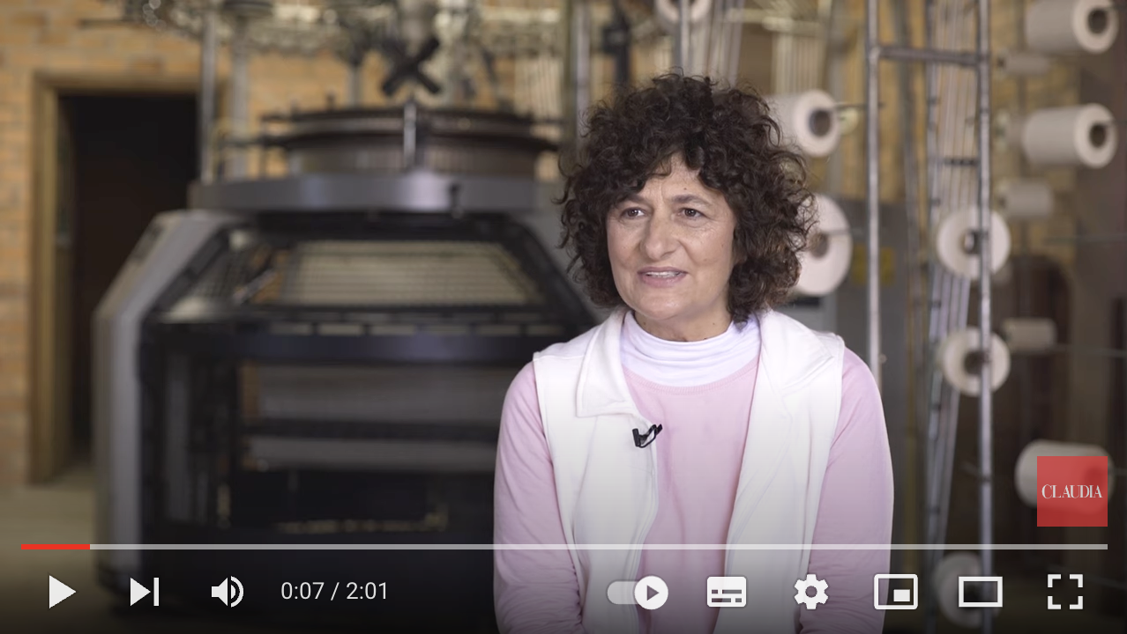

Nelsa Nespolo nos conta sobre sua jornada no Justa Trama.
Revista Claudia Online.
29
Notes:
Vamos ver o vídeo da Nelsa Nespolo, que trabalha na justa trama e vai nos contar um pouco sobre sua jornada.
Passar o vídeo da justa trama presente no próximo slide.
Duração:
Tempo até aqui: .
Para chamar o próximo slide:
Vamos ver o vídeo ...

Slide 30
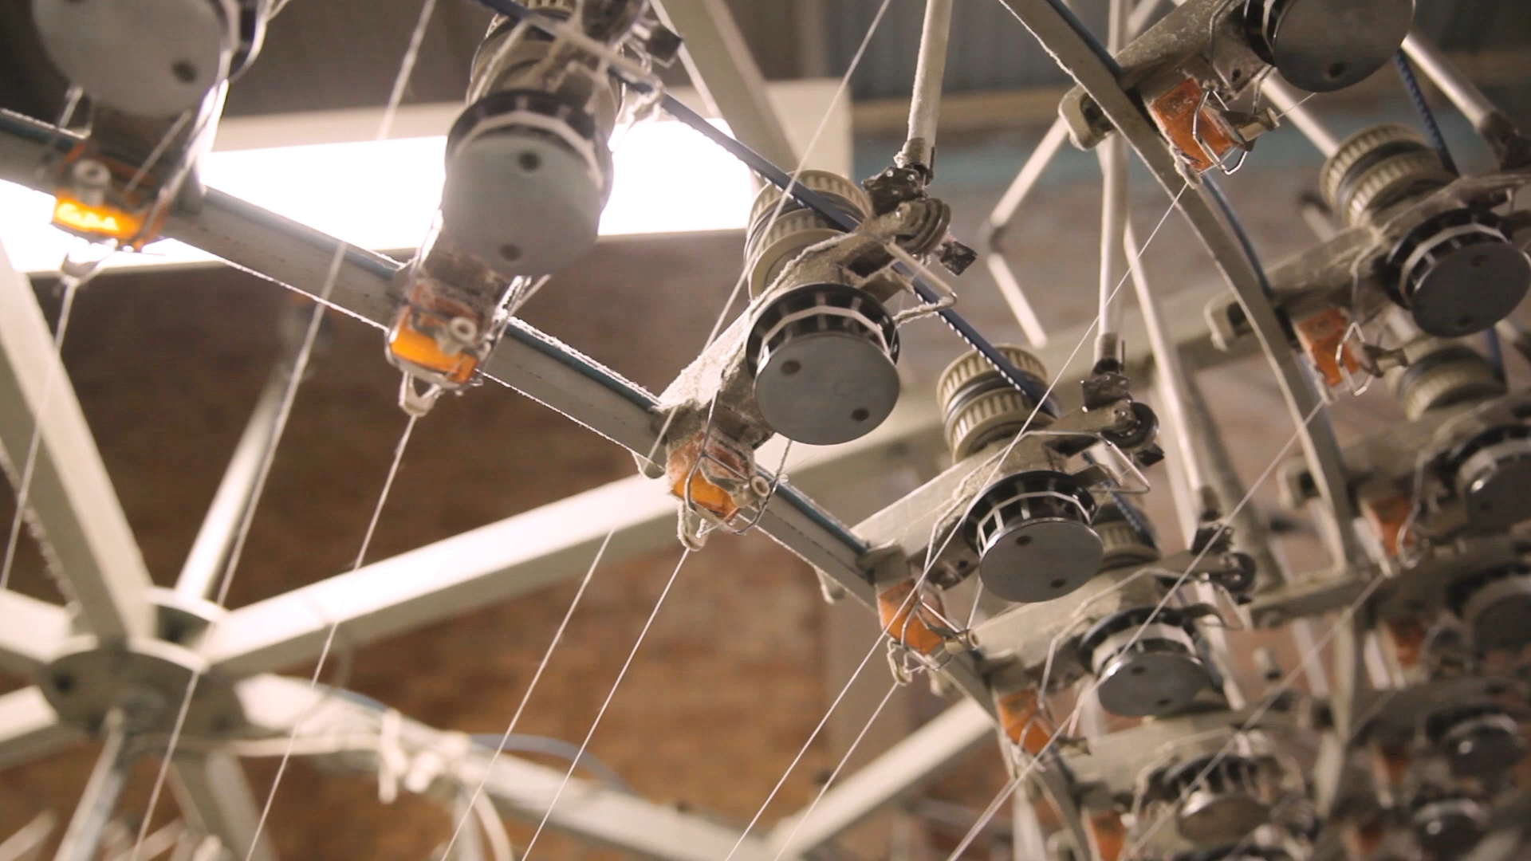
30
Notes:
Slide com o vídeo do justa trama.
Assim que acabar o vídeo, avançar para o próximo slide.
Duração: 02 min.
Tempo até aqui: 01:13 min.
Para chamar o próximo slide:
E aí?

Slide 31

E aí, que tal fazer a diferença através do cooperativismo?
31
Notes:
E aí, o que acharam dos exemplos mostrados?
Ouvir alguns comentários das participantes sobre os exemplos apresentados.
Que tal fazer a diferença através do cooperativismo?
Duração: 01 min.
Tempo até aqui: 01:14 min.
Para chamar o próximo slide:
Que tal...

Slide 32


Que tal pensar no Cooperativismo como um modelo para o seu negócio?!
32
Notes:
Que tal pensar no cooperativismo como um modelo para o seu negócio?
Vamos?
Incentivar as participantes a olharem para esse modelo.
Duração: 01 min.
Tempo até aqui: 01:15 min.
Para chamar o próximo slide:
Vamos conhecer um exercício prático ...

Slide 33
Canvas: Montando uma cooperativa
Quais será a área de atuação do meu negócio? Qual tipo de cooperativa eu posso abrir?
3
1
Quais serão meus
primeiros passos?
Esse Canvas foi desenvolvido para te ajudar a identificar potenciais oportunidades e pensar em como pode montar uma cooperativa.
Ele é dividido em 3 campos.
Quem são as pessoas que poderiam se interessar em fazer parte do grupo?
2
33
Notes:
Então, chegou a hora de fazermos nosso exercício prático!
Dessa vez vamos pensar sobre a criação de uma cooperativa, através do canvas “Montando uma cooperativa”.
Recomenda-se entregar uma folha impressa com o exercício para cada participante ou, se disponível, incentivar o uso da Agenda da Mulher Empreendedora.
Dividir a sala em grupos de acordo com a quantidade de participantes. Quartetos são uma boa opção.
Incentivá-las a utilizarem os conhecimentos apresentados.
Lembrar que este é um exercício, e que elas podem se reunir depois com outras mulheres para pensarem nessa construção conjunta. Para o exercício pode se pensar em um exemplo fictício.
Você pode distribuir post-its também, para que eles sejam utilizados na montagem do canvas.
Esse Canvas foi desenvolvido para ajudar vocês a identificarem potenciais oportunidades e pensar em como pode montar uma cooperativa.
Ele é dividido em 3 campos.
Vamos conhecer cada um deles a seguir.
Duração: 02 min.
Tempo até aqui: 01:17 min.
Para chamar o próximo slide:
Vamos ver o primeiro bloco...

Slide 34
Canvas: Montando uma cooperativa
Quais será a área de atuação do meu negócio? Qual tipo de cooperativa eu posso abrir?
2
1
Quais serão meus
primeiros passos?
No primeiro campo, você vai pensar qual tipo de cooperativa você gostaria de abrir? Qual será o ramo do seu negócio.
Procure pensar de forma específica qual será a área de atuação do grupo.
Como eu posso utilizar o cooperativismo para auxiliar o meu negócio à crescer?
3
34
Notes:
No primeiro campo, vocês vão começar a pensar no grupo que irá compor a cooperativa em um primeiro momento.
Procurem pensar em pessoas que vocês conhecem e que poderiam se interessar em fazer parte dessa cooperativa.
Verificar se as participantes possuem alguma dúvida sobre esse item.
Duração: 03 min.
Tempo até aqui: 01:20 min.
Para chamar o próximo slide:
Vamos conhecer o próximo bloco...

Slide 35
Canvas: Cooperativismo e o meu negócio
2
Quais serão meus
primeiros passos?
Em seguida, é hora de começar a pensar no grupo que irá compor a cooperativa em um primeiro momento.
Procure pensar em pessoas que você conhece e que poderiam se interessar em fazer parte dessa cooperativa.
Como eu posso utilizar o cooperativismo para auxiliar o meu negócio à crescer?
Quem são as pessoas que poderiam se interessar em fazer parte do grupo?
2
3
35
Notes:
Já no segundo campo, vocês vão pensar qual tipo de cooperativa vocês gostariam de abrir? Qual será o ramo do negócio de vocês?
Procurem pensar de forma específica qual será a área de atuação do grupo.
Verificar se as participantes possuem alguma dúvida sobre esse item.
Duração: 03 min.
Tempo até aqui: 01:23 min.
Para chamar o próximo slide:
Vamos conhecer o último bloco ...

Slide 36
Canvas: Cooperativismo e o meu negócio
2
Quais serão meus
primeiros passos?
3
Quais serão meus
primeiros passos?
Por fim, é hora de colocar a mão na massa e começar a dar os primeiros passos nessa jornada!
Para isso, neste último campo, crie um pequeno Plano de Ação com os primeiros passos que você irá dar a partir de agora, como por exemplo, reunir o grupo e definir os objetivos da cooperativa.
Como eu posso utilizar o cooperativismo para auxiliar o meu negócio à crescer?
3
36
Notes:
Por fim, no último campo, é hora de colocar a mão na massa e começarem a dar os primeiros passos nessa jornada!
Para isso, neste último campo, devemos criar um pequeno Plano de Ação com os primeiros passos que vocês irão dar a partir de agora, como por exemplo, reunir o grupo e definir os objetivos da cooperativa.
Lembre-se dos passos para montar uma cooperativa que apresentamos anteriormente.
Verificar se as participantes possuem alguma dúvida sobre esse item.
Dar 15 minutos para que os grupos montem o canvas de suas cooperativas.
Duração: 17 min.
Tempo até aqui: 01:40 min.
Para chamar o próximo slide:
Agora é com vocês!

Slide 37
E aí, como foi o exercício para vocês?
37
Notes:
Eu queria ouvir de vocês como foi o exercício? Tiveram novas ideias?
Escutar algumas impressões e feedbacks das participantes.
Lembrem-se que esse é o primeiro passo para montar uma cooperativa, e que temos um grande potencial ao utilizar esse tipo de modelo de negócio. Não deixem de avançar nessa construção, conversar com outras mulheres e colocarem em prática todo o conhecimento aqui adquirido.
Incentivar as mulheres a seguirem refletindo sobre o cooperativismo como um modelo de negócio para elas.
Duração: 15 min.
Tempo até aqui: 01:55 min.
Para chamar o próximo slide:
Interessante, não é mesmo?!

Slide 38

Quer
saber mais sobre o assunto?
38
Notes:
E para quem quer seguir aprendendo, vou deixar aqui algumas recomendações complementares.
Duração: 01 min.
Tempo até aqui: 01:56 min.
Para chamar o próximo slide:
E para quem quer seguir aprendendo...

Slide 39



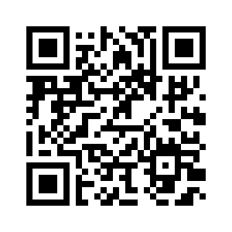
Sugestões complementares
Cartilha
Ramos do Cooperativismo –
Sistema OCB.
Link
Site
Sistema OCB –
Organização das Cooperativas Brasileiras.
Link
Podcast
Café com Coop –
Acredite no cooperativismo.
Link
Confira essas dicas e muito mais na sua Agenda da Empreendedora!
39
Notes:
Antes de encerrarmos nossa aula, vou deixar aqui 3 sugestões complementares para que quiser se aprofundando no tema.
Não deixe de colocar em prática os conhecimentos aqui adquiridos e sempre que necessário rever o módulo e explorar nossos materiais complementares.
Citar cada uma das sugestões complementares;
Lembrar que elas também estão disponíveis na Agenda da Mulher Empreendedora;
Incentivar as participantes a seguirem estudando sobre o assunto.
Duração: 01 min.
Tempo até aqui: 01:57 min.
Para chamar o próximo slide:
Chegamos ao fim do nosso workshop...

Slide 40
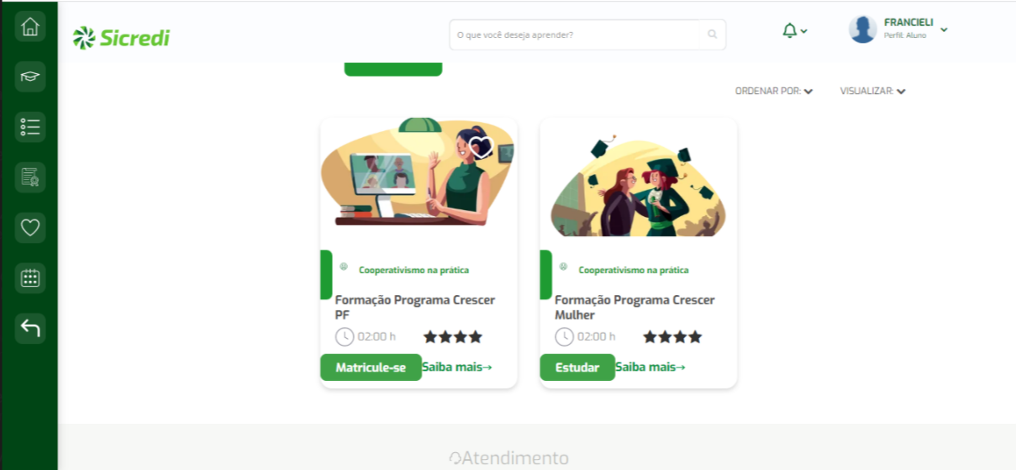
Conheça também o Programa Crescer - Frente de educação cooperativa do Sicredi aberta para todas.
40
Notes:
Conheçam também o o Programa Crescer - Frente de educação cooperativa do Sicredi aberta para todas.
Trata-se de uma formação online em formato interativo para você entender como o cooperativismo pode fazer a diferença na sua vida e na comunidade.
Se houver tempo, é possível clicar na tela e abrir o site com os cursos do Sicredi.
Incentivar as participantes a seguirem estudando sobre o assunto.
Duração: 01 min.
Tempo até aqui: 01:58 min.
Para chamar o próximo slide:
Chegamos ao fim do nosso workshop...

Slide 41

Bons negócios e até a próxima!
41
Notes:
Chegamos ao fim do nosso workshop.
Não temos dúvidas de que esse é o primeiro passo para seus projetos crescerem ainda mais!
Bons negócios e até a próxima!
Duração: 01 min.
Tempo até aqui: 01:59 min.
Para chamar o próximo slide:
-

Slide 42

Notes:
Encerrar o workshop e deixar a capa projetada.
Se possível, colocar uma música.
Se despedir das participantes.

